Slide 1

PHÒNG GD & ĐT QUẬN LONG BIÊN
TRƯỜNG TIỂU HỌC BỒ ĐỀ
MÔN TỰ NHIÊN VÀ XÃ HỘI
BÀI 6: LỚP HỌC CỦA EM
(tiết 2)

Slide 2



Slide 3

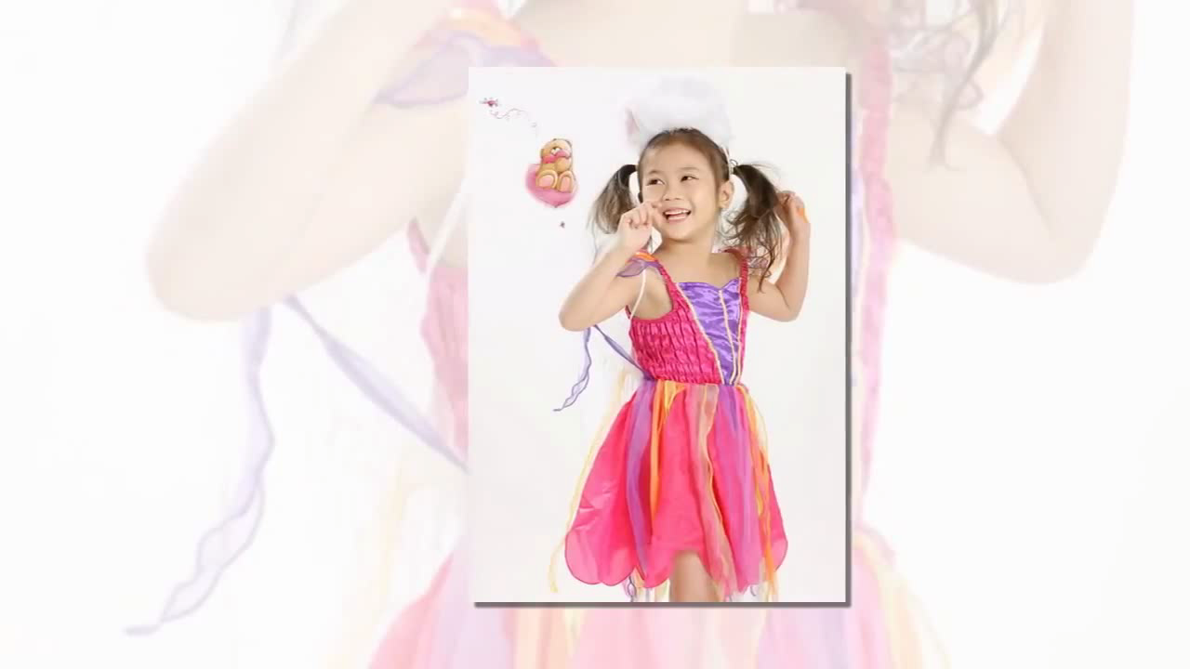

Slide 4


Slide 5

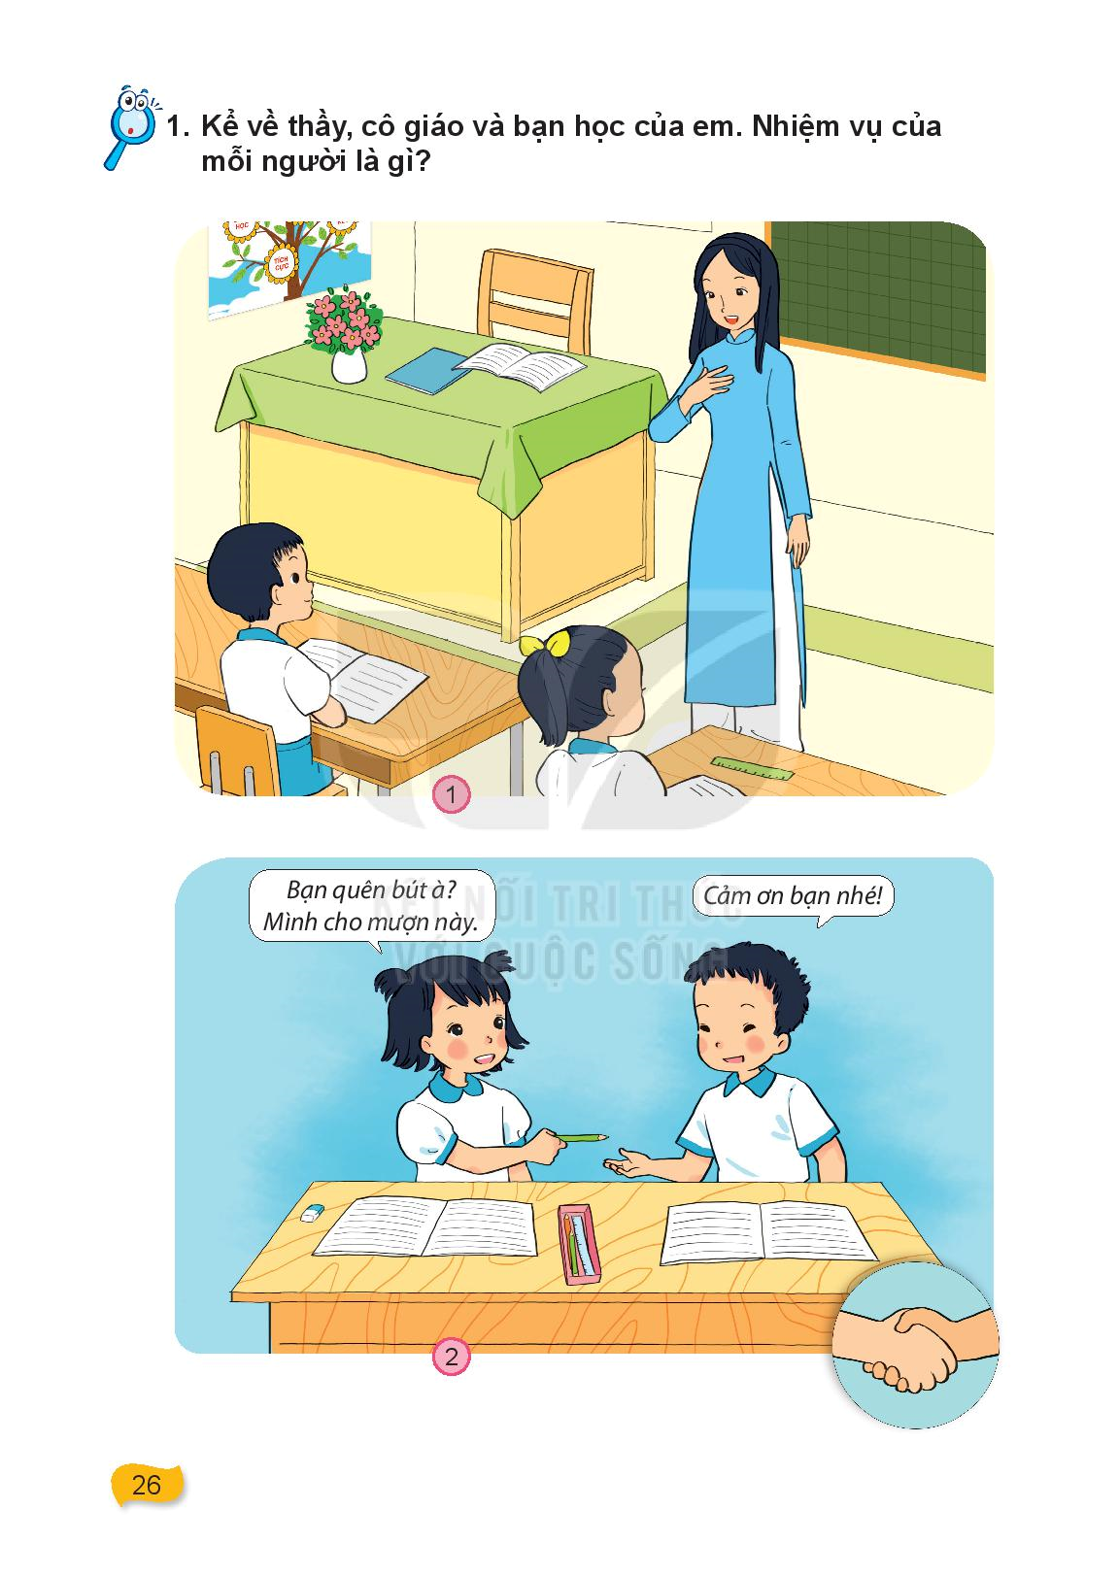
Hoạt động 1: Kể về thầy, cô giáo và bạn học của em.Nhiệm vụ của mỗi người là gì?

Slide 7
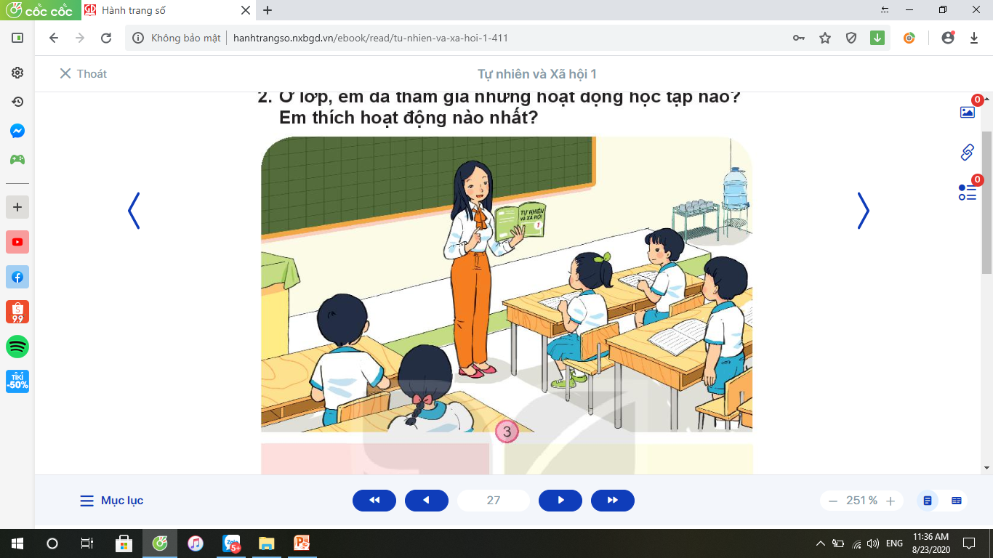
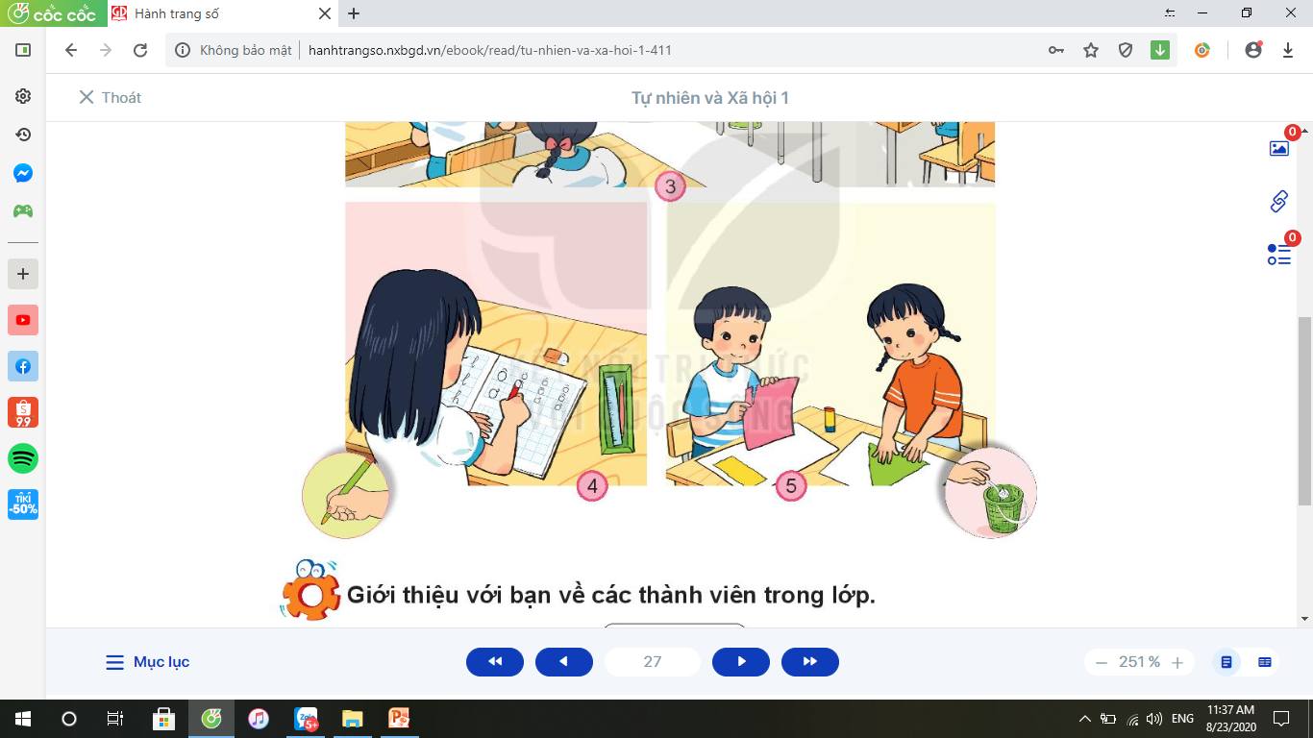
Hoạt động 2: Ở lớp, em đã tham gia những hoạt động học tập nào? Em thích hoạt động nào nhất ?

Slide 8








Thư Giãn

Slide 9
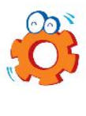
THỰC HÀNH

Slide 10
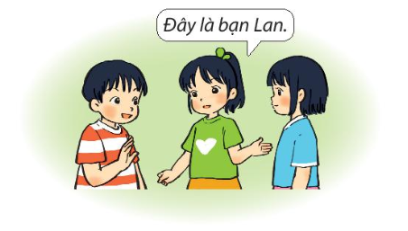
Giới thiệu với bạn về các thành viên trong lớp.

Slide 11


Slide 12

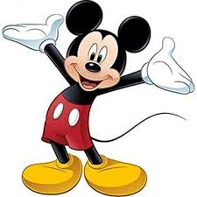
Em hãy kể một số hoạt động ở lớp và tình cảm em dành cho các bạn và thầy cô giáo như thế nào?

Slide 13

Bài học kết thúc. Cảm ơn các con! .

